Slide 1
Relations saines:
lutte contre la cyberviolence et la cyberintimidation
Cette présentation powerpoint a été conçue pour le personnel de l’école et reflète les grandes idées présentées sur le napperon, un outil créé pour les directions et les directions adjointes dans le cadre du projet sur les relations saines intitulé ‘Relations saines: lutte contre la cyberviolence et la cyberintimidation.
Il pourrait être utile d’imprimer une copie du napperon pour le montrer et s’y référer.
Pendant cette présentation, le personnel:
se familiarisera avec le processus d’intervention en cas d’un incident de cyberviolence et de cyberintimidation,
identifiera son rôle et ses responsabilités dans ce processus,
prendra connaissance des pratiques prometteuses,
augmentera son niveau de confort malgré la nature sensible et délicate du sujet.
Cette présentation permettra d’entamer des conversations avec le personnel donc la direction est invitée à choisir les diapos qui répondent le mieux à ses besoins.
L’information retrouvée dans cette présentation sert à offrir des conseils sur les pratiques exemplaires aux directions et directions adjointes en province. Les directions et directions adjointes devraient toujours consulter le personnel du conseil scolaire et respecter les directives et les politiques du conseil scolaire en ce qui concerne la gestion des incidents de cyberviolence et ou de cyberintimidation.
Notes:
** Choisir les diapos qui répondent le mieux à vos besoins. Il n’est pas nécessairement recommandé de présenter toutes les diapos à la fois.

Slide 2



Relations saines:
lutte contre la cyberviolence et la cyberintimidation
Notes:
Ce projet, subventionné par le Ministère de l’Éducation, est le résultat d’un partenariat entre les associations de directions ADFO-CPCO-OPC et les services aux victimes de Toronto.

Slide 3
TABLE DES MATIÈRES
DIAPOS SUJETS
4 à 8 Le napperon (l’outil): les questions qui inspirent
9 à 10 Les données: statistiques et manchettes
11 à 13 Les définitions
14 à 17 Rôle et responsabilité
18 à 20 Nos pratiques: l’information et sa diffusion
21 à 22 Partenaires et ressources
Notes:
Voici l’outil créé pour les directions et directions adjointes: le côté proactive vise à aider la direction dans sa planification alors que le côté réactif offre des pistes à suivre lorsqu’un incident survient.

Slide 4
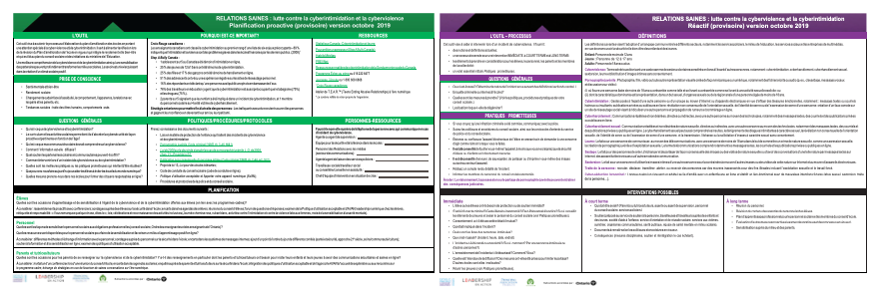
LE NAPPERON (l’outil)
Notes:
Voici l’outil créé pour les directions et directions adjointes: le côté proactif vise à aider la direction dans sa planification alors que le côté réactif offre des pistes à suivre lorsqu’un incident survient.

Slide 5
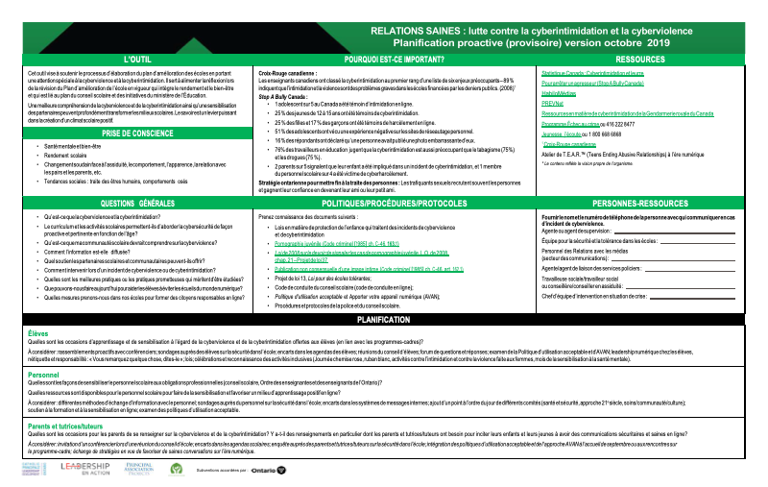
LE NAPPERON: planification proactive
Notes:
Ce sont les questions générales qui ont inspiré cette présentation qui peut être utilisée avec l’ensemble du personnel et ou avec le comité sur la sécurité dans les écoles.
Nous savons qu’une bonne planification peut aider à prévenir. Cet outil pourrait appuyer la direction et son équipe au moment de la rédaction de son plan d’école.

Slide 6
LE NAPPERON: côté proactif - questions générales
Qu’est-ce que la cyberviolence et la cyberintimidation?
Le curriculum et les activités scolaires permettent-ils d’aborder la cybersécurité de façon proactive et pertinente en fonction de l’âge?
Qu’est-ce que ma communauté scolaire devrait comprendre sur la cyberviolence?
Comment l’information est-elle diffusée?
Quel soutien les partenaires scolaires et communautaires peuvent-ils offrir?
Comment intervenir lors d’un incident de cyberviolence ou de cyberintimidation?
Quelles sont les meilleures pratiques ou les pratiques prometteuses qui méritent d’être étudiées?
Que pouvons-nous faire aujourd’hui pour aider les élèves à éviter les écueils du monde numérique?
Quelles mesures prenons-nous dans nos écoles pour former des citoyens responsables en ligne?
Quelles ressources sont disponibles pour le personnel scolaire pour faire de la sensibilisation et favoriser un milieu d’apprentissage en ligne?
Quelles sont les façons de sensibiliser le personnel scolaire aux obligations professionnelles (conseil scolaire, Ordre des enseignantes et enseignants de l’Ontario)?
Notes:
Voici les questions tirées du napperon: elles peuvent être utilisées pour faire un exercice de réflexion avec le personnel. NB elles sont abordées tout au long de la présentation.

Slide 7
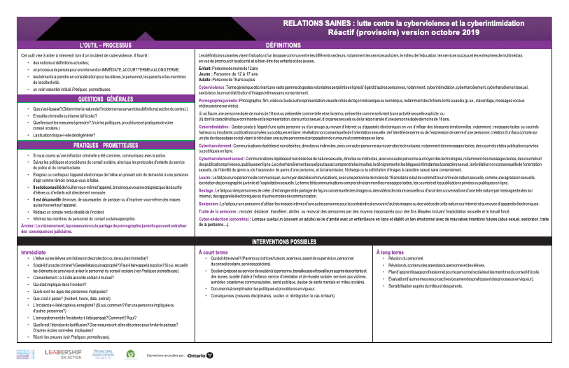
LE NAPPERON: côté réactif
Réactif - intervention
Notes:
Ce côté du napperon vise à appuyer la direction lorsqu’un incident de cyberviolence ou de cyberintimidation survient. Il peut être partagé avec le personnel à titre de référence.

Slide 8
Mise en garde
N’oubliez pas!
Une donnée personnelle est toute information se rapportant à une personne physique identifiée ou identifiable.
Loi sur l’accès à l’information municipale et la protection de la vie privée (LAIMPVP)
https://www.ontario.ca/fr/document/manuel-sur-lacces-linformation-et-la-protection-de-la-vie-privee
“Atteinte à la vie privée désigne un incident au cours duquel des renseignements personnels sont recueillis, conservés, utilisés, divulgués ou transférés à des archives ou détruits d’une manière qui ne respecte pas les exigences de la loi et des règlements en matière de protection des renseignements personnels.”
Qu’est-ce que
l’information privée?
Notes:
NOTE: Si vous utilisez la démarche proposée suite à un incident, assurez-vous de revoir et respecter les politiques, protocols et procédures de votre conseil scolaire en ce qui concerne la vie privée et la gestion de l’information.
Chaque personne est responsable de protéger l’information privée des individus. (voir ‘accès à l’information et protection de la vie privée’)
En discutant d’un incident, il est interdit d’identifier les personnes impliquées par nom, école, NISO ou autre. On doit s’assurer que le personnel est au courant de leurs responsabilités.

Slide 9
LE NAPPERON: côté réactif - questions générales
Que s’est-il passé? (Déterminer la nature de l’incident en se servant des définitions.)
Enquête criminelle ou interne (à l’école)?
Quelles sont les mesures à prendre? (Voir les politiques, procédures et pratiques de votre conseil scolaire.)
La situation risque-t-elle de dégénérer?
Quel est le rôle du personnel de l’école? (immédiat, court terme, long terme)
Notes:
Les prochaines diapos présentent le rôle et les responsabilités de la direction. Elles sont partagées afin que le personnel comprenne le processus ainsi que le rôle qu’il a à jouer dans le processus (p. ex., prise de connaissance de certaines étapes, quoi faire ou ne pas faire…).

Slide 10
LES STATISTIQUES
Qu’est-ce que ma communauté scolaire devrait comprendre sur la cyberviolence?
Croix-Rouge canadienne :
Les enseignants canadiens ont classé la cyberintimidation au premier rang d’une liste de six enjeux préoccupants – 89 % indiquent que l’intimidation et la violence sont des problèmes graves dans les écoles financées par les deniers publics. (2008)1
Stop A Bully Canada :
• 1 adolescent sur 5 au Canada a été témoin d’intimidation en ligne.
• 25 % des jeunes de 12 à 15 ans ont été témoins de cyberintimidation.
• 25 % des filles et 17 % des garçons ont été témoins de harcèlement en ligne.
• 51 % des adolescents ont vécu une expérience négative sur les sites de réseautage personnel.
• 16 % des répondants ont déclaré qu’une personne avait publié une photo embarrassante d’eux.
• 76% des travailleurs en éducation jugent que la cyberintimidation est aussi préoccupant que le tabagisme (75%) et les drogues (75 %) .
• 2 parents sur 5 signalent que leur enfant a été impliqué dans un incident de cyberintimidation, et 1 membre du personnel scolaire sur 4 a été victime de cyberharcèlement.
Stratégie ontarienne pour mettre fin à la traite des personnes : Les trafiquants sexuels recrutent souvent les personnes et gagnent leur confiance en devenant leur ami ou leur petit ami.
Notes:
Activités suggérées: 1) Jeter un coup d’oeil sur les statistiques tirées du napperon et partager ce qui saute aux yeux.
2) Faire une analyse des données recueillies dans le sondage d’école sur la cybersécurité.

Slide 11
LES MANCHETTES
Qui nous surveille sur les réseaux sociaux, blogs, forums au Canada
Catégorie : Catégorie Canada Québec Création : mercredi 6 mai 2020 21:08 Publication : samedi 9 mai 2020 18:12
Online sexual harassment on the rise, says CHR
By: Krissy Aguilar - Reporter / @KAguilarINQ INQUIRER.net / 10:01 AM April 22, 2020
MANILA, Philippines — The Commission on Human Rights (CHR)
« Il n’y a pas de place dans notre pays pour la discrimination nourrie par la peur et la désinformation », a plaidé M. Trudeau, qui assistait samedi à une réception pour le Nouvel An chinois à Scarborough, en banlieue torontoise.
Publié le 1er février 2020 à 14h36 Mis à jour à 17h41
Amanda Todd’s accused cyberbully, Aydin Coban, appears in B.C. Supreme Court
By Amy Judd Global News
Posted February 12, 2021 3:15 pm
Updated February 13, 2021 12:40 pm
L’intimidation, un phénomène à prendre au sérieux
Amélie Giroux | École Sainte-Marguerite-d’Youville
Abbotsford police urge teens to say ‘It’s a No’ to combat sexting, online harassment
By Sean Boynton Global News
Posted April 27, 2019 12:06 pm Updated April 27, 2019 12:19 pm
Les ados cyberintimidés plus à risque d’avoir des idées suicidaires selon une étude
Actualités
Stéphanie Marin, La Presse canadienne
4 février 2020
Online violence against minors jumped 57% in 2020
2021-02-07 09:37:11
Young people were particularly exposed to online violence in 2020 because of periods of confinement due to the health crisis
2020-02-19 @ 12:00
Génération Z : Notre voix cachée derrière la technologie
Chloe Rodrigue | Collège Notre-Dame
Un des problèmes les plus graves de nos jours est celui des maladies mentales, qui sont en hausse extraordinaire dans la génération Z en raison du contexte social. Les réseaux sociaux nous pressent d’avoir un visage parfait, la cyberintimidation nous suit partout, les commentaires malicieux rendent impossible de s’en sortir.
Moncton high school student explores why teens are sharing nude photos
By Shelley Steeves Global News
Posted January 29, 2020 2:26 pm Updated January 29, 2020 5:52 pm
Notes:
En faisant une petite recherche en ligne, on peut retrouver des articles qui peuvent être utilisés pour démarrer une discussion, faire une étude de cas… bref, on constate que la cybersécurité est un sujet ‘populaire’ qui, on soupçonne, a pris de l’ampleur suite à l’enseignement virtuel et l’apprentissage en ligne.

Slide 12
LES DÉFINITIONS
Qu’est-ce que la cyberviolence et la cyberintimidation?
Cyberviolence: Terme générique décrivant une vaste gamme de gestes volontaires perpétrés en ligne dans le but de faire du mal à d’autres personnes, notamment: cyberintimidation, cyberharcèlement, cyberharcèlement sexuel, sextorsion, leurre, traite de la personne et distribution d’images intimes sans consentement.
Cyberintimidation: Gestes posés à l’égard d’une autre personne ou d’un groupe au moyen d’Internet ou d’appareils électroniques en vue d’infliger des blessures émotionnelles, notamment: messages textes ou courriels haineux ou insultants, publications privées ou publiques en ligne, révélation non consensuelle de l’orientation sexuelle, de l’identité de genre ou de l’expression de genre d’une personne, création d’un faux compte sur un site de réseautage social visant à ridiculiser une autre personne et propagation de rumeurs et commérage en ligne.
Notes:
ACTIVITÉS SUGGÉRÉES: Qu’est-ce que la cyberviolence et qu’est-ce que la cyberintimidation? (quelles sont nos connaissances initiales sur le sujet) Quelle est la différence entre ces deux termes? * Les définitions visent l’adoption d’un langage commun.
Vous pouvez utiliser les deux prochaines diapos pour présenter la suite des définitions.

Slide 13
LES DÉFINITIONS
Enfant : Personne de moins de 12 ans
Jeune : Personne de 12 à 17 ans
Adulte : Personne de 18 ans ou plus
Pornographie juvénile : Photographie, film, vidéo ou toute autre représentation visuelle créée de façon mécanique ounumérique, notamment des fichiers écrits ou audio (p. ex., clavardage, messages vocaux et discussions sur vidéo) :
(i) où figure une personne âgée de moins de 18 ans ou présentée comme telle et se livrant ou présentée comme se livrant à une activitésexuelle explicite; ou
(ii) dont la caractéristique dominante est la représentation, dans un but sexuel, d’organes sexuels ou de la région anale d’une personne âgée de moins de 18 ans.
Cyberharcèlement : Communications répétées et non désirées, directes ou indirectes, avec une autre personne au moyen des technologies, notamment des messages textes, des courriels et des publications privées ou publiques en ligne.
Cyberharcèlement sexuel : Communications répétées et non désirées de nature sexuelle, directes ou indirectes, avec une autre personne au moyen des technologies, notamment des messages textes, des courriels et des publications privées ou publiques en ligne. Le cyberharcèlement sexuel peut aussi comprendre les insultes, le dénigrement et les blagues intimidantes à caractère sexuel, la révélation non consensuelle de l’orientation sexuelle, de l’identité de genre ou de l’expression de genre d’une personne, et la transmission, l’échange ou la sollicitation d’images à caractère sexuel sans consentement.
Notes:
Les définitions suivantes visent l’adoption d’un langage commun entre les différents secteurs, notamment les services policiers, le milieu de l’éducation, les services sociaux et les entreprises de multimédias, en vue de promouvoir la sécurité et le bien-être des enfants et des jeunes.

Slide 14
LES DÉFINITIONS
Leurre : Le fait pour une personne de communiquer, au moyen des télécommunications, avec une personne de moins de 18 ansdans le but de commettre un crime de nature sexuelle, comme une agression sexuelle, la création de pornographie juvénile etl’exploitation sexuelle. Le terme télécommunications comprend notamment les messages textes, les courriels et les publicationsprivées ou publiques en ligne.
Sextage : Le fait pour des personnes de créer, d’échanger et de partager de façon consensuelle des images ou des vidéos de naturesexuelle ou d’avoir des conversations d’une telle nature par messages textes sur Internet, des appareils électroniques ou d’autres modes de communication.
Sextorsion : Le fait pour une personne d’utiliser les images intimes d’une autre personne pour la contraindre à envoyer d’autres images ou des vidéos de cette nature sur Internet et au moyen d’appareils électroniques.
Traite de la personne : recruter, déplacer, transférer, abriter, ou recevoir des personnes par des moyens inappropriés pour des fins illégales incluant l’exploitation sexuelle et le travail forcé.
Cyber-séduction (grooming) : Lorsque quelqu’un (souvent un adulte) se lie d’amitié avec un enfant/jeune en ligne et établit un lien émotionnel avec de mauvaises intentions futures (abus sexuel, sextorsion, traite de la personne…).

Slide 15
RÔLE ET RESPONSABILITÉ: obligation professionnelle
Normes de la profession enseignante (OEO) https://www.oct.ca/fr-ca/public/professional-standards/standards-of-practice
Lois en matière de protection de l’enfance qui traitent des incidents de cyberviolence et de cyberintimidation
Loi sur les services à l'enfance, à la jeunesse et à la famille https://www.ontario.ca/fr/lois/loi/17c14
Pornographie juvénile (Code criminel [1985] ch. C-46, 163.1)
Loi de 2008 sur le devoir de signaler les cas de pornographie juvénile, L.O. de 2008, chap. 21 –Projet de loi 37
Publication non consensuelle d’une image intime (Code criminel [1985] ch. C-46, art. 162.1)
Projet de loi 13, Loi pour des écoles tolérantes;
Code de conduite du conseil scolaire (code de conduite en ligne);
Politique d’utilisation acceptable et Apporter votre appareil numérique (AVAN);
Procédures et protocoles de la police et du conseil scolaire.
Activité suggérée: À l’aide des ressources fournies (politiques et procédures du conseil, protocole avec les policiers, lois, code criminel, NPP 144, NPP 145…) faire ressortir le rôle et les responsabilités du personnel scolaire.
Notes:
Activité suggérée: À l’aide des ressources fournies (politiques et procédures du conseil, protocole avec les policiers, lois, code criminel…) faire ressortir le rôle et les responsabilités du personnel scolaire.

Slide 16
RÔLE ET RESPONSABILITÉ: signes observables
Troubles de sommeil
Perte d’intérêt (école, passe-temps, activités…)
Changement de personnalité
Évite ses appareils technologiques
Interagit moins avec la famille et les amis (replié sur soi)
Réagit brusquement
Saut d’humeur
...
Notes:
Activité suggérée: Pouvez-vous identifier des attitudes et comportements qu’on peut observer ou des indices qu’un enfant est victime de cyberviolence? Faire un retour en grand groupe. NB Il se peut qu’il ne s’agisse pas de cyberviolence mais d’un autre malaise, il est important de remarquer, observer et intervenir.

Slide 17
RÔLE ET RESPONSABILITÉ: attitude et comportement
Restez calme
Écouter
Poser des questions
Sécuriser
Encourager (tu as fait la bonne chose en le disant)
Savoir où obtenir de l’aide
Informer la direction
Ne pas porter de jugement
Se soucier du bien-être (moral, physique, mental)
Notes:
Activités suggérées: Avec un partenaire ou en petit groupe, identifier les comportements et les attitudes qui viennent à l’idée lorsqu’on fait face à un incident de cyberviolence ou de cyberintimidation. Faire un retour en grand groupe.

Slide 18
RÔLE ET RESPONSABILITÉ: Comment réagir? Quoi faire?
Reconnaître le malaise pour encourager la divulgation.
Créer un climat de confiance et un environnement sécuritaire exempt de peur, d’hostilité et de jugement.
Réagir de façon appropriée et avec délicatesse à la divulgation, sans minimiser.
Se fier à son intuition.
Garder en tête que l’enquête, de par sa nature, va créer un malaise.
Même si la cyberviolence ou la cyberintimidation risque d’avoir lieu hors de l’école, les répercussions se font souvent sentir entre ses murs. Le personnel scolaire doit être capable de réagir rapidement et avec assurance pour soutenir et sensibiliser les élèves.
Notes:
Voici des commentaires et suggestions que nous avons recueillis suite à des échanges avec des collègues. Y a-t-il d’autres idées à ajouter?

Slide 19
RÔLE ET RESPONSABILITÉ: enseignant - apprenant
Que pouvons-nous faire aujourd’hui pour aider les élèves à éviter les écueils du monde numérique?
Que font les élèves en ligne?
Quels sont les jeux, les applications, les médias sociaux dont les élèves fréquentent?
Y a-t-il des écueils à connaître?
Comment faire pour se renseigner?
Si on ne connaît pas les applications ni les réseaux sociaux, comment pouvons-nous guider, aider, protéger les enfants?
Notes:
Activité suggérée: poser les questions puis en discuter en petits groupes, ensuite faire une mise en commun.

Slide 20
Meilleures pratiques
Quelles sont les meilleures pratiques ou les pratiques prometteuses qui méritent d’être étudiées?
• Si vous croyez qu’une infraction criminelle a été commise, communiquez avec la police.
• Suivez les politiques et procédures du conseil scolaire, ainsi que les protocoles d’entente du service de police et du conseil scolaire.
• Éteignez ou confisquez l’appareil électronique de l’élève en prenant soin de demander à une personne d’agir comme témoin lorsque vous le faites.
• Rédigez un compte rendu détaillé de l’incident.
• Informez les membres du personnel du conseil scolaire appropriés.
• Il est déconseillé de fouiller vous-même l’appareil, à moins que vous ne craignez que la sécurité d’élèves ou d’enfants soit directement menacée.
• Il est déconseillé d’envoyer, de sauvegarder, de partager ou d’imprimer vous-même des images qui se trouvent sur l’appareil.
À noter : Le visionnement, la possession ou le partage de pornographie juvénile peuvent entraîner des conséquences judiciaires.
Notes:
Ces pratiques prometteuses s’appliquent à la direction et au personnel. J’attire à votre attention les deux points surlignés à cause des répercussions légales.

Slide 21

NOS PRATIQUES: l’information
La cybersécurité est-elle abordée de façon proactive et pertinente en fonction de l’âge?
Activité suggérée: Aujourd’hui, on s’arrête pour examiner nos pratiques (agenda, code de vie, plan d’école…). Quelles sont les façons dont nous adressons la cybersécurité dans la classe et dans l’école? Où doit-on s’améliorer? Quels sont nos besoins en matière de ressources?
Notes:
Activité suggérée: Quels messages sont diffusés sur le sujet de la cybersécurité? Quelles sont les sources et sont-elles fiables?

Slide 22

NOS PRATIQUES: la diffusion de l’information
Comment l’information est-elle diffusée au personnel, aux élèves et aux parents?
Retour sur nos pratiques (cesser, continuer, ajouter):
agenda
lettre
affiche
article de journal
bulletin spécialisé
communiqué mensuel
réseaux sociaux
site web d’école
blog
autres idées à considérer...
Notes:
Activité suggérée: Faire un retour sur nos pratiques de communication afin d’identifier quelles sont les meilleures façons de communiquer. (lettres, communiqués, médias sociaux…) Lesquelles devraient être arrêter, continuer ou explorer?

Slide 23
NOS PRATIQUES: Un citoyen numérique responsable
Quelles mesures prenons-nous dans nos écoles pour former des citoyens responsables en ligne?
Un citoyen numérique : Une personne ayant recours à l’utilisation du Web et Internet et faisant partie de la communauté en ligne.
Un citoyen numérique responsable : Un utilisateur du Web qui protège son identité numérique et agit avec respect envers les autres citoyens numériques lors de ses activités en ligne.
Le blogue d’Eurêka! blogue.sosdevoirs.org
Notes:
Activité suggérée: Qu’est-ce qu’un citoyen numérique responsable? Comment formons-nous des citoyens numériques responsables? Comment peut-on appuyer les élèves et les parents dans ce domaine?

Slide 24
Éléments à considérer
Le devoir de signaler nos soupçons de négligence ou de mauvais traitement à l’égard d’un enfant
L’importance des paramètres de confidentialité
Discuter de ce qu’est une relation saine et malsaine
Discuter l’élément du consentement et la confiance (selon l’âge)
Discuter de l’importance de l’établissement et du respect des limites (ce qui est approprié et acceptable)
La vie privé et la citoyenneté numérique
Discuter des moyens de sortir d’une situation inconfortable
Possibilité de retombées (qui pourraient durer longtemps)
Parler des risques auxquels on s’expose
Notes:
Activité suggérée: revoir le devoir de signaler en tant qu’individu. Y a-t-il d’autres éléments qui devraient s’ajouter à la liste?

Slide 25
Des idées dignes de mention...
Faire appel aux organismes communautaires
Faire des liens avec les programmes-cadres
Créer un club de justice sociale
Souligner les journées/mois de sensibilisation (novembre prévention de l’intimidation, Journée mondiale de la lutte contre la traite d’êtres humains, Journée mondiale de la justice sociale, Journée chandail rose...)
Inviter une conférencière/un conférencier
Citoyenneté numérique
Établir un climat de confiance à l’école (sondage sur le climat scolaire)
Ajouter des questions pertinentes au sondage sur le climat scolaire
Autres...
Notes:
Activité suggérée: Cette diapo pourrait être utilisée pour faire un remu-méninge pour explorer les prochaines étapes (activité de planification). Peut-on tisser des liens avec des organismes communautaires? Mettons-nous en valeur les journées thèmes liées à la sécurité des enfants?

Slide 26

PARTENAIRES
Quel soutien les partenaires scolaires et communautaires peuvent-ils offrir?
Activité suggérée: Qui sont nos partenaires communautaires et comment peuvent-ils nous appuyer dans notre lutte contre la cyberviolence et la cyberintimidation?
Services aux victimes partout en province
Aide à l’enfance
Parents, tuteurs et tutrices
Parents partenaire en éducation
Médecin de famille
Thérapeute professionnelle

Slide 27
RESSOURCES
Quelles ressources sont disponibles pour le personnel scolaire pour faire de la sensibilisation et favoriser un milieu d’apprentissage sain en ligne?
https://www.needhelpnow.ca/app/fr/ Aidez-moisvp.ca
https://needhelpnow.ca/app/fr/downloadable_resources-adults
https://www.rcmp-grc.gc.ca/cycp-cpcj/bull-inti/bullres-resinti-fra.htm
https://www.pensezcybersecurite.gc.ca/fr/accueil
Statistique Canada : Cyberintimidation et leurre
Pour arrêter un agresseur (Stop A Bully Canada)
PREVNet
www.HabiloMédias.ca
Ressources en matière de cyberintimidation de la Gendarmerie royale du Canada
Programme Échec au crime ou 416 222 8477
Jeunesse, j’écoute ou 1 800 668 6868
Croix-Rouge canadienne
https://www.pensezcybersecurite.gc.ca/fr/homepage
https://www.rcmp-grc.gc.ca/fr/bullying/intimidation-ressources
Atelier de T.E.A.R.™ (Teens Ending Abusive Relationships) à l’ère numérique
Services aux victimes (voir la liste des bureaux par région)
* Le contenu reflète la vision propre de l’organisme.
Notes:
Activité suggérée: En groupe ou individuellement, explorer l’information retrouvée sur le site afin de renseigner les collègues.

Slide 28
RESSOURCES *** pour parents***
Quelles ressources sont disponibles pour les parents pour faire de la sensibilisation et favoriser un milieu d’apprentissage sain en ligne?
Aidez-moisvp.ca https://needhelpnow.ca/app/fr/parent_info-talking_tips
https://needhelpnow.ca/app/fr/downloadable_resources-adults
https://www.pensezcybersecurite.gc.ca/fr/accueil
Statistique Canada : Cyberintimidation et leurre
Pour arrêter un agresseur(Stop A Bully Canada)
PREVNet
www.HabiloMédias.ca
Ressources en matière de cyberintimidation de la Gendarmerie royale du Canada
Programme Échec au crime ou 416 222 8477
Jeunesse, j’écoute ou 1 800 668 6868
Croix-Rouge canadienne
https://blogue.sosdevoirs.org/2016/10/10/etre-un-citoyen-numerique-responsable/
Parents partenaires en éducation - https://ppeontario.ca/projets/conversations/la-securite-sur-internet/
https://habilomedias.ca/pour-parents
https://www.rcmp-grc.gc.ca/fr/bullying/intimidation-ressources
Atelier de T.E.A.R.™ (Teens Ending Abusive Relationships) à l’ère numérique
Services aux victimes (voir la liste des bureaux par région)
* Le contenu reflète la vision propre de l’organisme.
Notes:
Activité suggérée: En groupe ou individuellement, explorer l’information retrouvée sur le site afin de renseigner les participantes et participants. On pourrait assigner la recherche (chacun choisit un site) puis en reparler à une prochaine rencontre.

Slide 29
RESSOURCES *** pour élèves***
À titre informatif - Quelles ressources sont disponibles pour les élèves?
https://www.needhelpnow.ca/app/fr/ Aidez-moisvp.ca
https://needhelpnow.ca/app/fr/dealing_with_peers-regaining_control
https://needhelpnow.ca/app/fr/downloadable_resources-youth
https://www.pensezcybersecurite.gc.ca/fr/accueil
Statistique Canada : Cyberintimidation et leurre
Pour arrêter un agresseur(Stop A Bully Canada)
PREVNet
www.HabiloMédias.ca
Ressources en matière de cyberintimidation de la Gendarmerie royale du Canada
Programme Échec au crime ou 416 222 8477
Jeunesse, j’écoute ou 1 800 668 6868
Croix-Rouge canadienne
Atelier de T.E.A.R.™ (Teens Ending Abusive Relationships)
https://www.rcmp-grc.gc.ca/fr/bullying/intimidation-ressources
* Le contenu reflète la vision propre de l’organisme.
Notes:
Activité suggérée: En groupe ou individuellement, explorer l’information retrouvée sur le site afin de renseigner les amis(es). Visiter les sites qui ont des ressources destinées aux élèves (faire une activité en classe - lecture, recherche, etc.)

Slide 30
Ressources : Guides d’utilisation
En faisant une petite recherche, on peut retrouver les guides d’utilisation pour plusieurs applications!
Facebook https://www.facebook.com/privacy/explanation
Comment parler d’instagram à vos ados https://scontent.fybz2-1.fna.fbcdn.net/v/t39.2365-6/43751083_516467292153062_6280614656436338688_n.pdf?_nc_cat=101&ccb=1-3&_nc_sid=ad8a9d&_nc_ohc=c_oHBr-PzKAAX9CPbNH&_nc_oc=AQkLIPwBEcxp9vLDI764ITrdgBqVg4N5xZaN0QccW08ffThft9lsAE6bCVmrThTTfcQ&_nc_ht=scontent.fybz2-1.fna&oh=b62dc40f26f11edeed3879baaa4652f7&oe=6079B3C7
Tik Tok https://www.tiktok.com/community-guidelines?lang=fr
Snapchat https://www.connectsafely.org/wp-content/uploads/snapchat_guide.pdf
https://www.connectsafely.org/parentguides/
Faites une recherche ‘Comment les parents peuvent gérer l'utilisation des technologies’ et voyez tout ce qui est disponible pour vous.
Notes:
Activité suggérée: Individuellement ou en groupe, vérifier le contenu des guides. Prendre connaissance des paramètres de sécurité. On pourrait également faire une activité ensemble, chacun utilise son notre personnel et suivre les étapes ensemble pour régler les paramètres de sécurité.

Slide 31


OUR MISSION
@adfo
@CPCOofficial
@OPCouncil
Pour nous rejoindre
ADFO www.adfo.org
CPCO www.cpco.on.ca
OPC www.principals.ca

